Slide 1
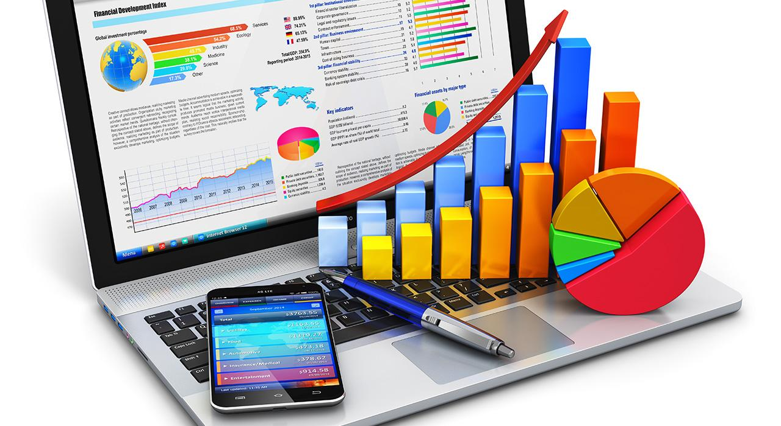

Análisis y Visualización de Datos
Insertar imagen ilustrativa
Mg. Ing. Sebastian Guidet

Slide 2

Módulo 3. Gráficos con Python
(Matplotlib y Seaborn)
Unidad 1. Matplotlib
Tema 1: Introducción a Matplotlib y gráficos de línea
Tema 2: Gráficos de barra, histogramas y de área
Tema 3: Gráficos de dispersión (scatterplots)
Tema 4: Gráficos boxplot

Slide 3

Tema 1: Introducción a Matplotlib y gráficos de línea

Slide 4
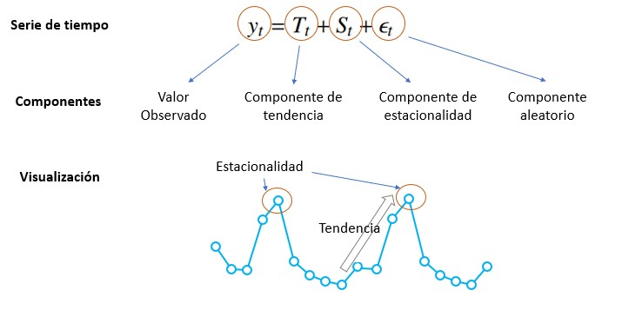
Series de tiempo

Slide 5
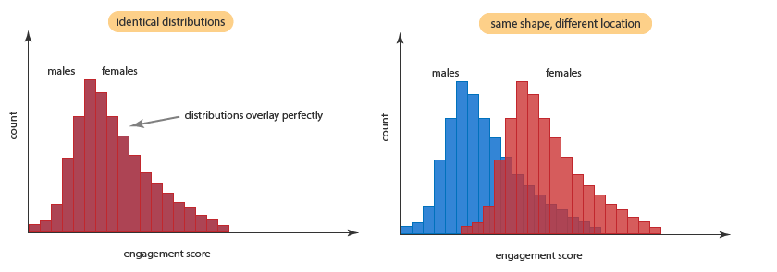
Tema 2: Gráficos de barra, histogramas y de área

Slide 6
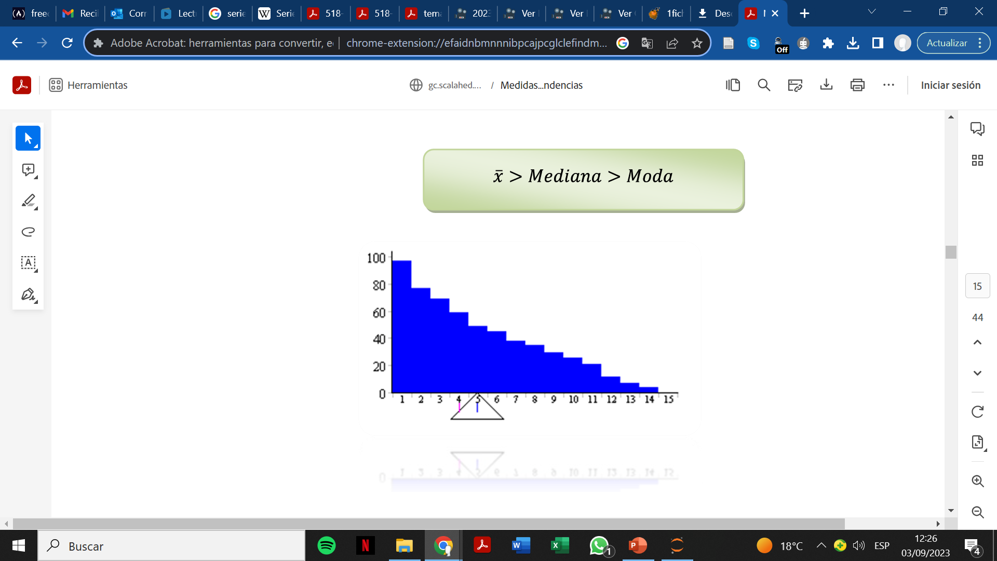
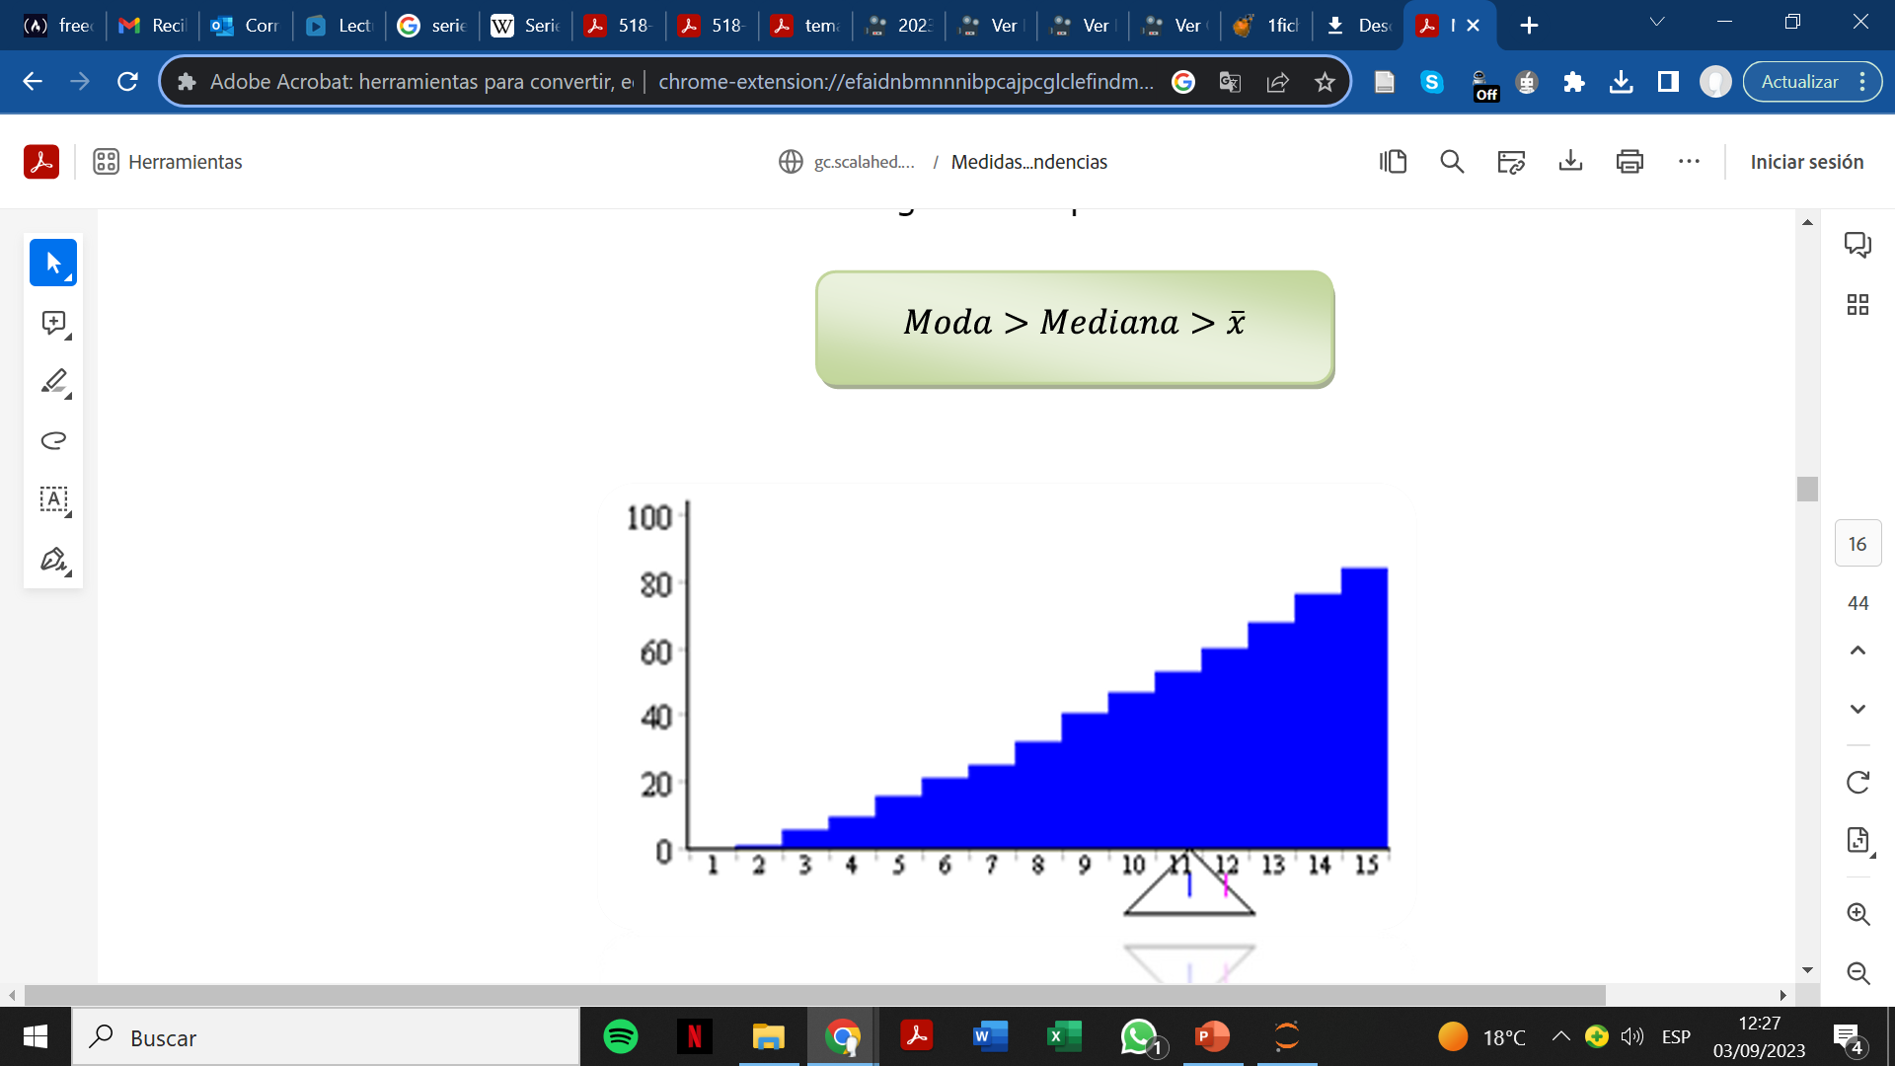
FUENTE: efaidnbmnnnibpcajpcglclefindmkaj/https://gc.scalahed.com/recursos/files/r161r/w23962w/Medidas_tendencias.pdf

Slide 7
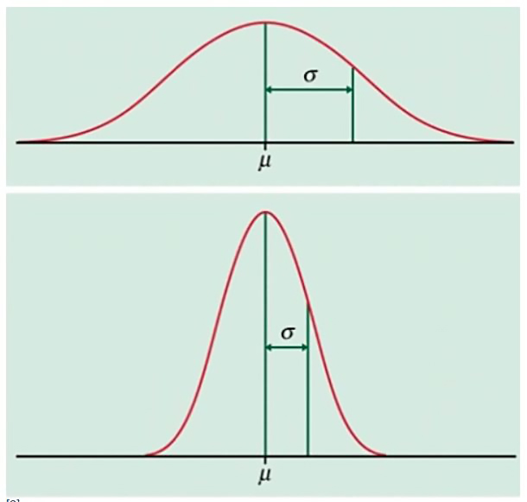
Gráfico: Dispersión

Slide 8
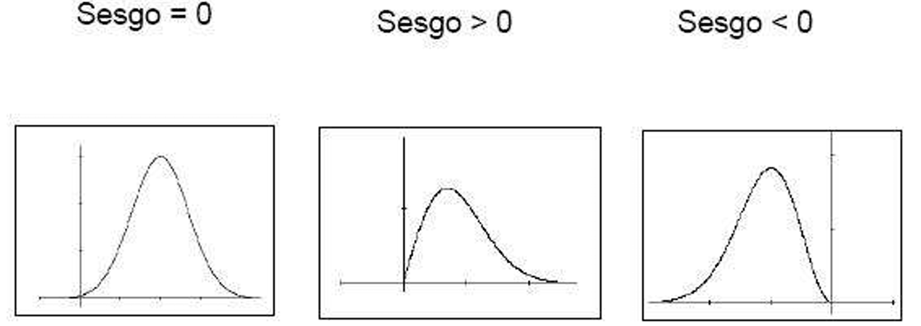
Medidas de forma: asimetría

Slide 9
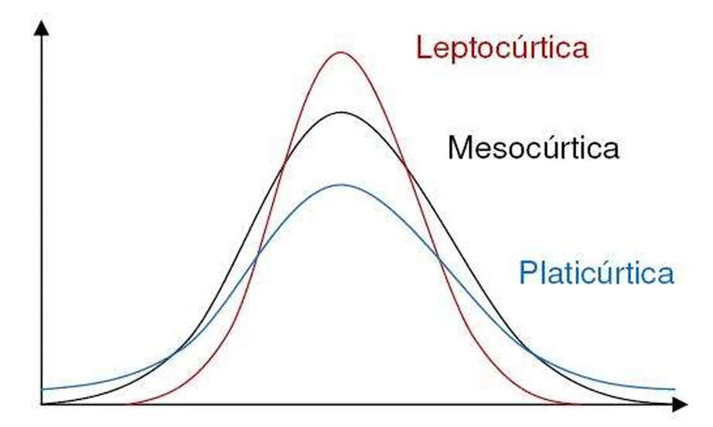
Medidas de forma: curtosis

Slide 10
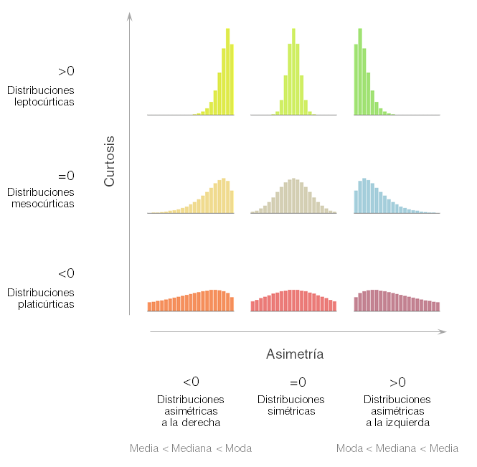

Slide 11
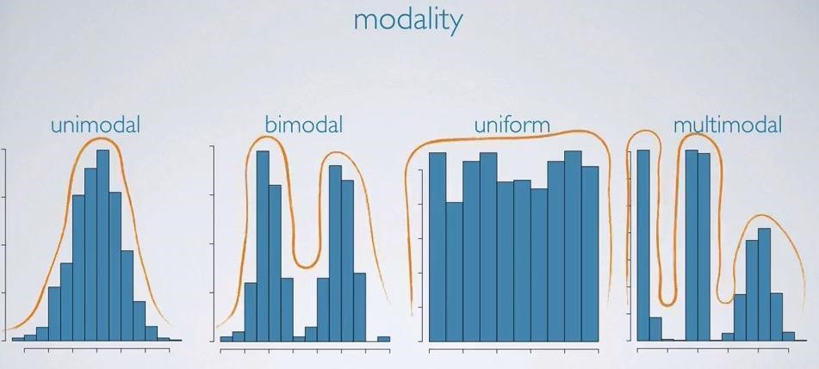
Modalidad

Slide 12
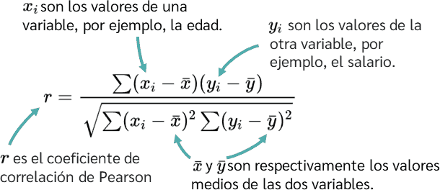
Tema 3: Gráficos de dispersión (scatterplots)

Slide 13
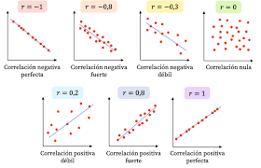

Slide 14
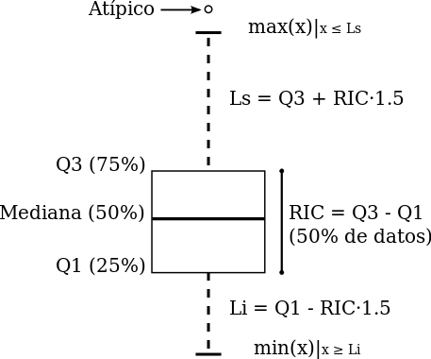
Tema 4: Gráficos boxplot

Slide 15
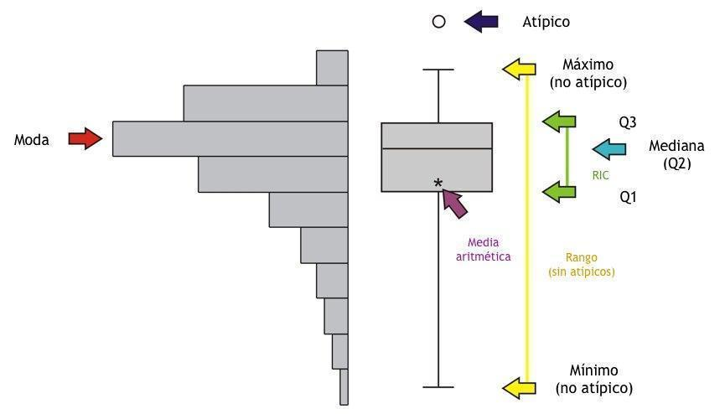

Slide 16
Unidad 2. Seaborn
Tema 1: Introducción a Seaborn, gráficos de densidad y de burbujas
Tema 2: Gráficos violin plot
Tema 3: Paneles de gráficos (facets)

Slide 17
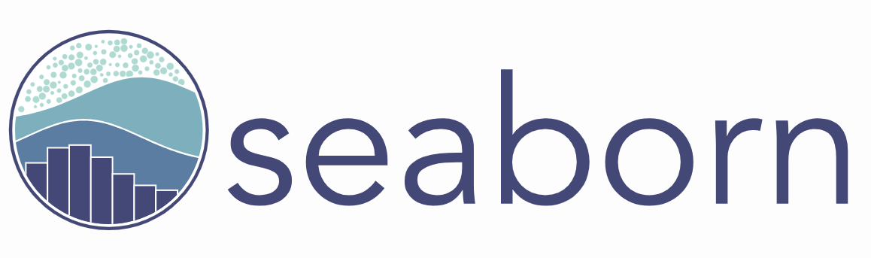
Tema 1: Introducción a Seaborn, gráficos de densidad y de burbujas

Slide 18
Tema 2: Gráficos violin plot

Slide 19
Tema 3: Paneles de gráficos (facets)

Slide 20
Tema 4: Gráficos marginales (histogramas, rugs y boxplots)

Slide 21
¿Consultas?

Slide 22


